Slide 1
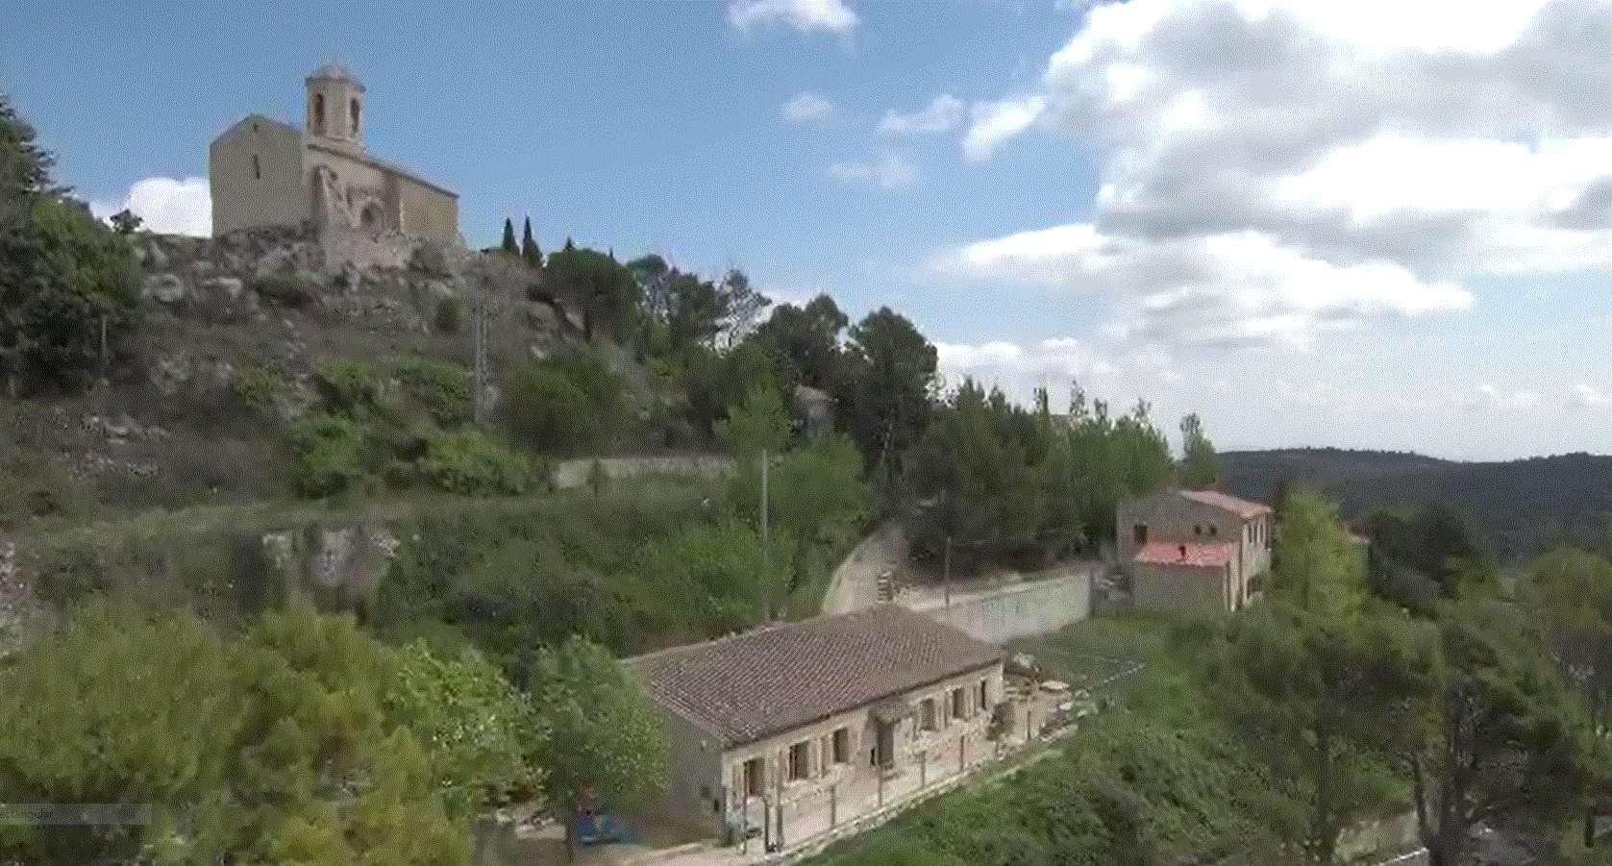
PROJECTE DE DIRECCIÓ 2020-2024
Eva Gilabert Rofes ESCOLA EL BOSC DE MONT-RAL
ZER El Francolí

Slide 2
Perquè sóc aquí?
- Projecte innovador, engrescador
- Claustre compromès
Famílies participatives
Administració local lligam important de xarxa

Slide 3
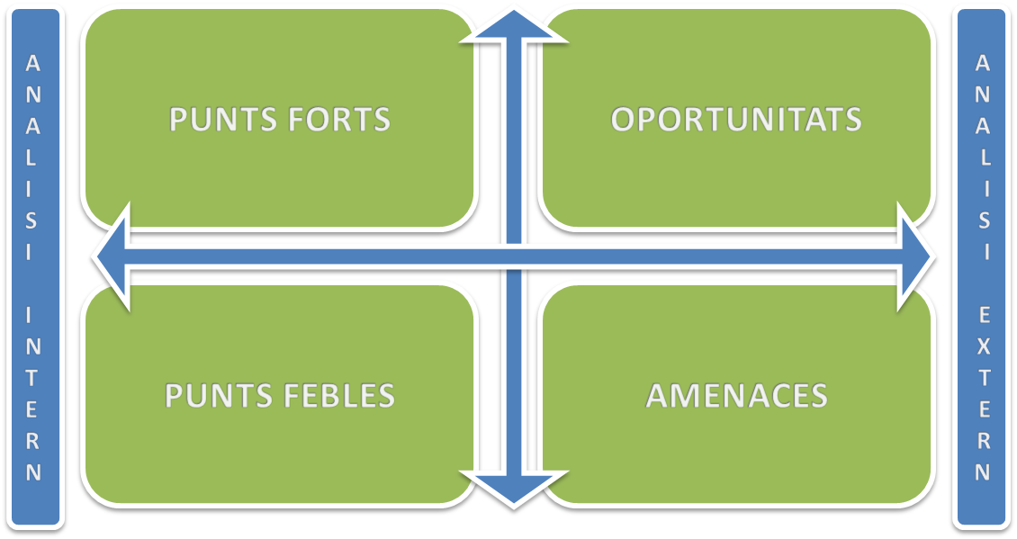
Diagnosis del centre, de què partim?

Slide 4
Les nostres fortaleses (anàlisi intern)
Continuïtat del projecte de direcció.
Bon ambient de treball i implicació dins del claustre d’escola i de ZER.
Inquietud del professorat per treballar des de la innovació pedagògica
La mirada inclusiva envers als membres de la Comunitat Educativa
Presència tecnològica a l’aula.
Aplicació de metodologies de treball cooperatiu i competencial a l’aula.
Implicació del claustre a realitzar sortides, colònies i activitats fora de l’aula.
Contacte permanent amb les famílies.
Presència dels Serveis de psicopedagògics del Serveis Educatius quan es necessari.
Proves d’avaluació ben contextualitzades i programades que ajuden a conèixer millor als alumnes i detectar les seves necessitats.
Baixa ràtio d’alumnes/mestre .
Obertura de les activitats la resta de l’entorn: revista, web, blocs, xerrades i activitats obertes a famílies i resta d’escoles.
Bones relacions amb les institucions (Ajuntament, Departament d’Ensenyament i Consell Comarcal)
Reconeixement exterior de la feina feta- premis obtinguts
Molts bon recursos materials .

Slide 5
Les nostres debilitats (anàlisi intern)
Instal·lacions poc adaptades. No hi ha gimnàs, ni aula de música, ni aula de teatre, ni pavelló, ni pista d’esports.
Manca de recursos humans; no tenim mestra d’Educació especial, ni conserge, ni personal administratiu.
Gran distància del centre escolar a la majoria de llars dels alumnes.
Gran distància del centre a les altres escoles que configuren la ZER Francolí.
La climatologia de muntanya i la altitud fa que es gelin les carreteres a l’hivern i els camins forestals i rurals on viuen les famílies, això comporta en alguns moments manca d’assistència a l’escola.
La climatologia de muntanya afecta a l’electricitat (sense servei de calefacció i menjador).

Slide 6
Les nostres oportunitats (anàlisi extern)
Atenció a la diversitat de l’alumnat en el marc inclusiu.
Col•laboració amb diferents universitats com a centre formador d’estudiants en pràctiques.
Possibilitat de participació en projectes comuns i treball en xarxa entre els centres de l’Alt Camp
Entorn agradable i amb moltes possibilitats d’aprenentatge “in situ”.
Suport de persones voluntàries en tasques del centre (tallers, xerrades, hort escolar).
Bona col•laboració amb l’escola per part de l’AFA.
Bona relació i col•laboració amb les entitats poble.
Agents municipals implicats en el sí de l’escola.
Increment de la demanda d’escolaritat al centre al•legant en la petició afinitat en el Sistema pedagògic.
Esdevenir centre referent en innovació pedagògica: èxit en les jornades pedagògiques amb mestres del territori durant aquests 4 cursos.

Slide 7
Les nostres amenaces (anàlisi extern)
- Sense instal·lacions municipals i d’entitats a disposició de l’escola.
- Augment progressiu d’alumnat amb diferents trastorns.
- Disminució dels recursos humans ( no tenim mestra d’educació especial, ni administrativa)
Manca de possibilitat de realitzar activitats extraescolars dins del centre i hores d’acollida per ràtio baixes i diferents edats.
Manca de possibilitat de realitzar activitats extraescolars fora del centre a causa de la distància del centre amb els altres municipis i l’horari del centre escolar que no possibilita el trajecte.
Clima de muntanya que pot afectar a l’hivern el servei escolar
Poca natalitat a la població- matrícul.la inestable.

Slide 8
Què vull aconseguir?
En línies generals, la intenció d’aquest projecte de direcció és:
Millorar els resultats educatius respectant les individualitats de cadascú a través de;
Consolidar una línia d’escola ferma i pedagògicament ordenada i estructurada, reforçant els aspectes organitzatius del centre.
Plantejar el currículum des del punt de vista competencial – avaluació.
Organitzar l’atenció i la detecció a la diversitat d’una manera més eficaç en referència a la inclusió.
Prioritzar l’actualització dels documents de centre i de ZER.
Fomentar el treball cooperatiu, el debat i intercanvi pedagògic entre el claustre.
Millorar la cohesió social i la convivència dels alumnes.
Dinamitzar processos de participació.
Aquests objectius estan inclosos en tres àmbits d’intervenció:
- Àmbit acadèmic i pedagògic
- Àmbit de gestió, organització i funcionament.
- Àmbit de convivència, relació i participació.

Slide 9
Com ho vull aconseguir?
Compromís i lideratge durant aquests 4 anys
Transparència, participació i avaluació del procés.
Sistema de la comunicació i difusió de l’avaluació i dels resultats
Procés flexible i realista amb el context
Participació de tots els nivells implicats- comunitat educativa enfocada cap a una mateixa direcció.

Slide 10
Retiment de compte- mecanismes de difusió - Al Claustre ( PGA, PEZ, PdD) - Al Consell escolar ( PGA, PEZ, PdD) - Famílies - Administració Educativa ( Inspecció) - Administració Local ( Ajuntament) - Reunions, convocatòries, WEB i xarxes socials

Slide 11
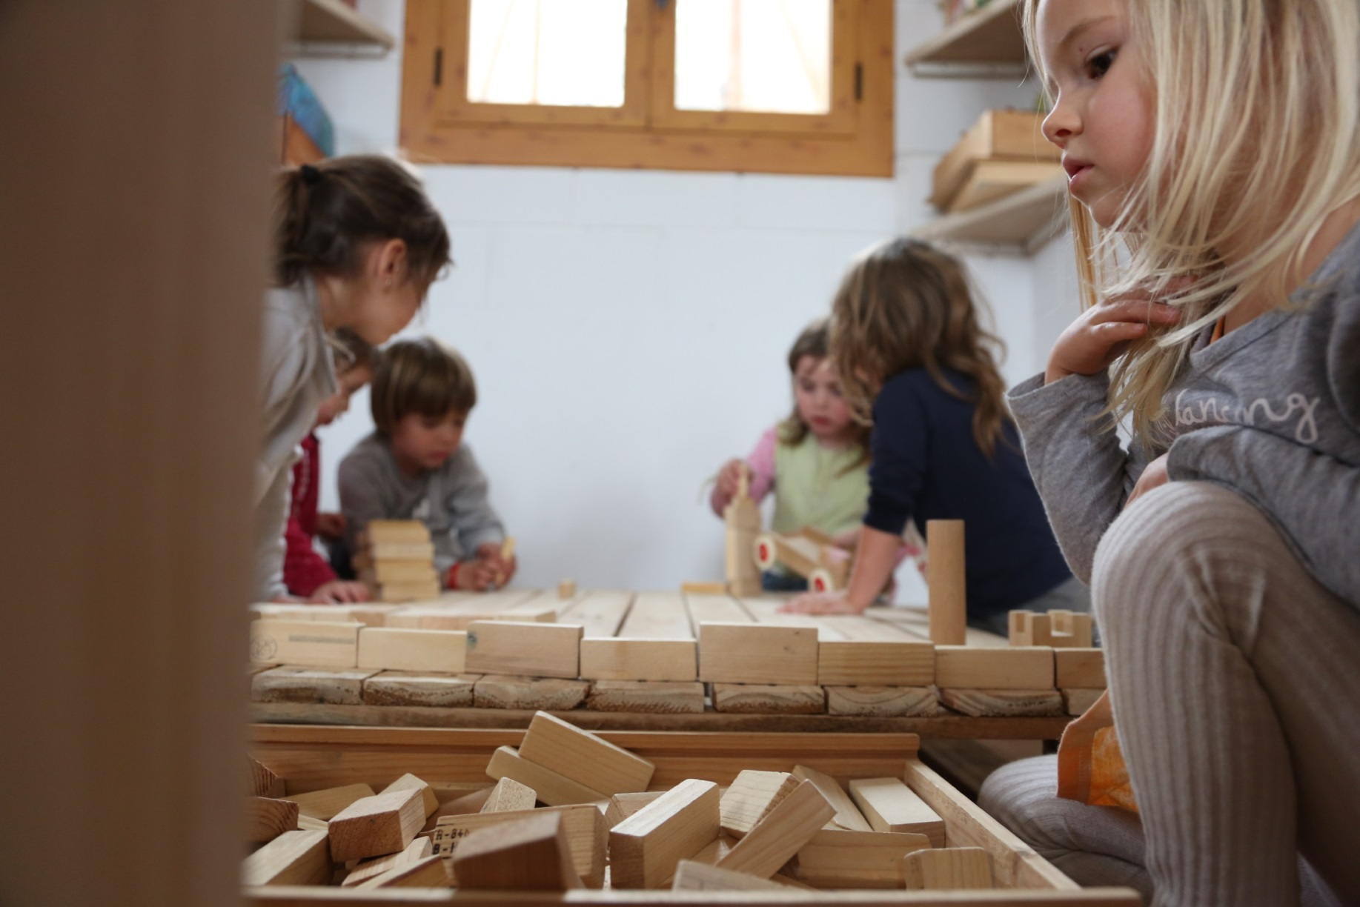
Tot està per fer i tot és possible. Miquel Martí i Pol
Moltes gràcies per la vostra atenció.

